Slide 1































Analisis Pemilihan Konten Untuk Platform Streaming Online
ROTTEN
Notes:
Perkenalan
Nama saya
Disini saya akan

Slide 2


BACKGROUND
Notes:
KENAPA?

Slide 3

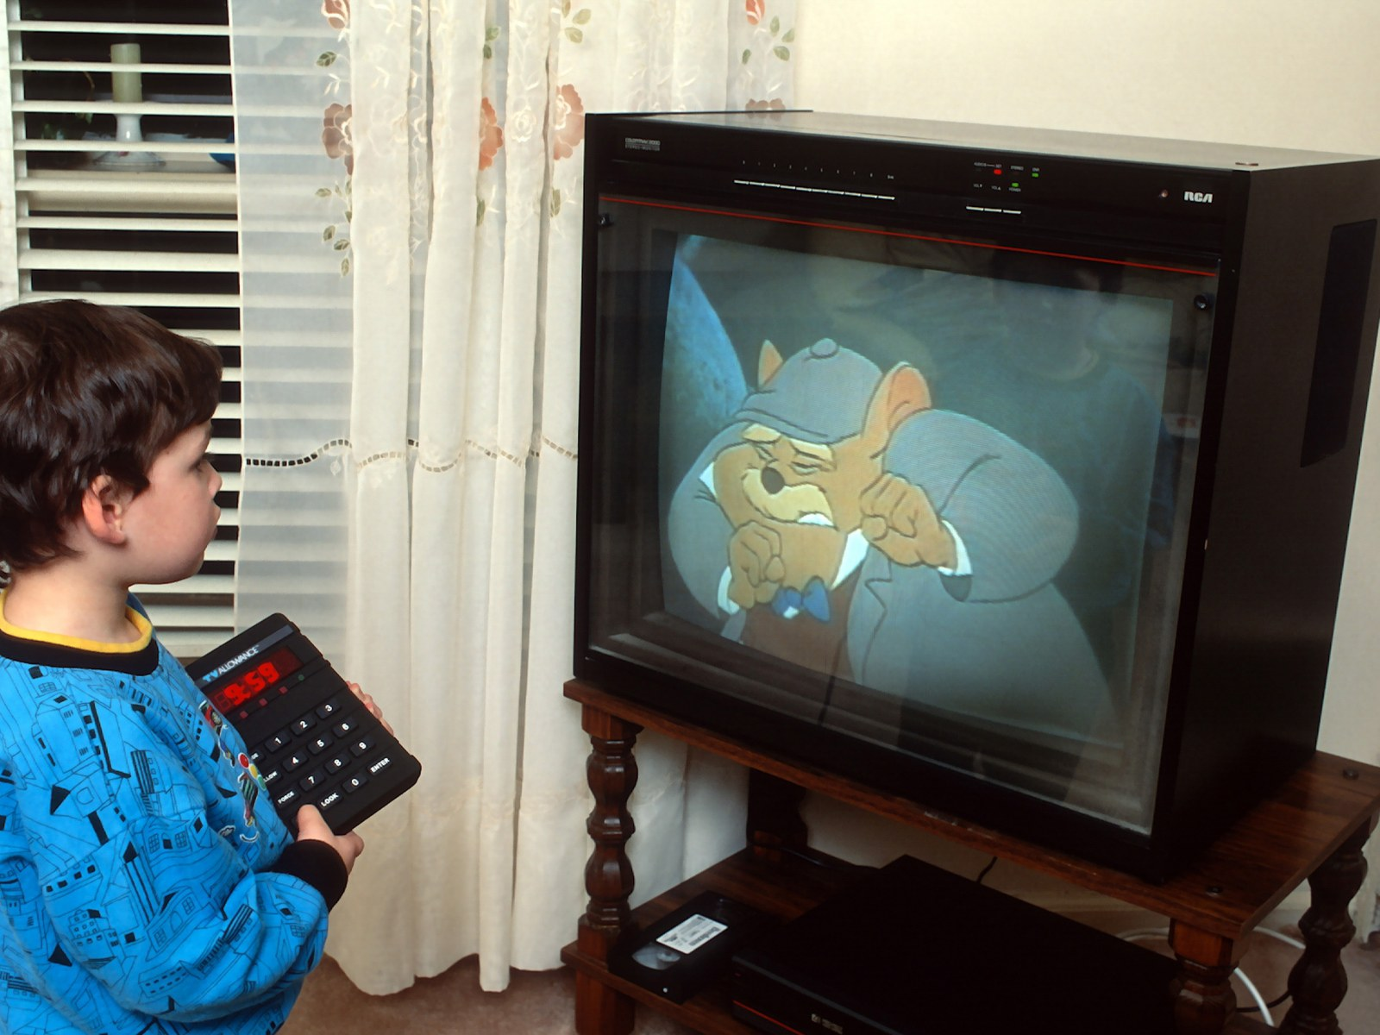
BEHAVIOR PENONTON
Notes:
Jadi dalam beberapa tahun terakhir cara orang menikmati film sudah berubah. Kebanyakan orang tidak lagi menonton televisi ataupun pergi ke bioskop

Slide 4
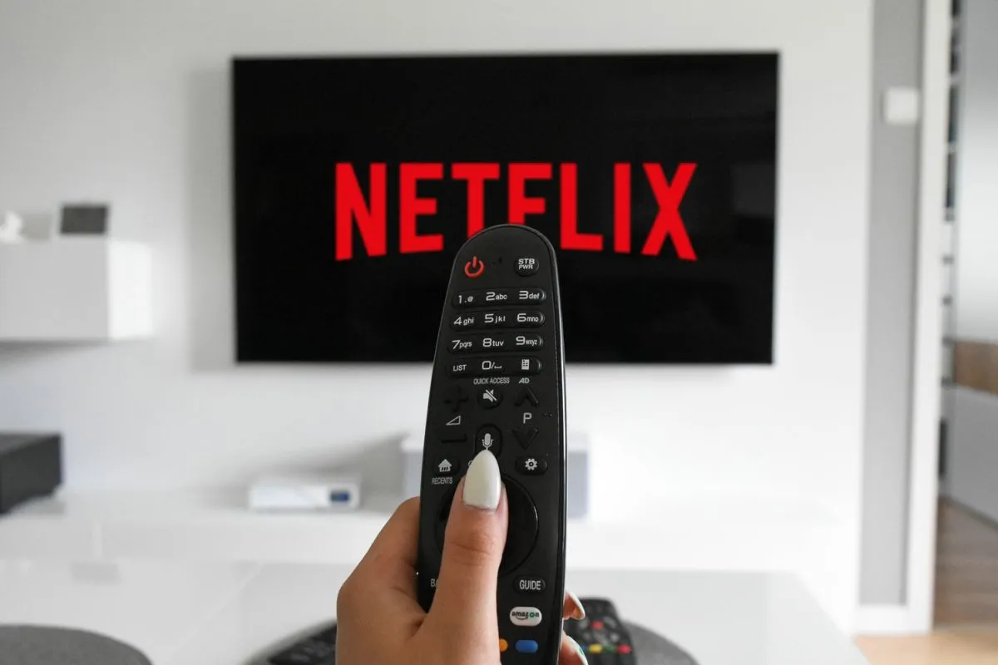
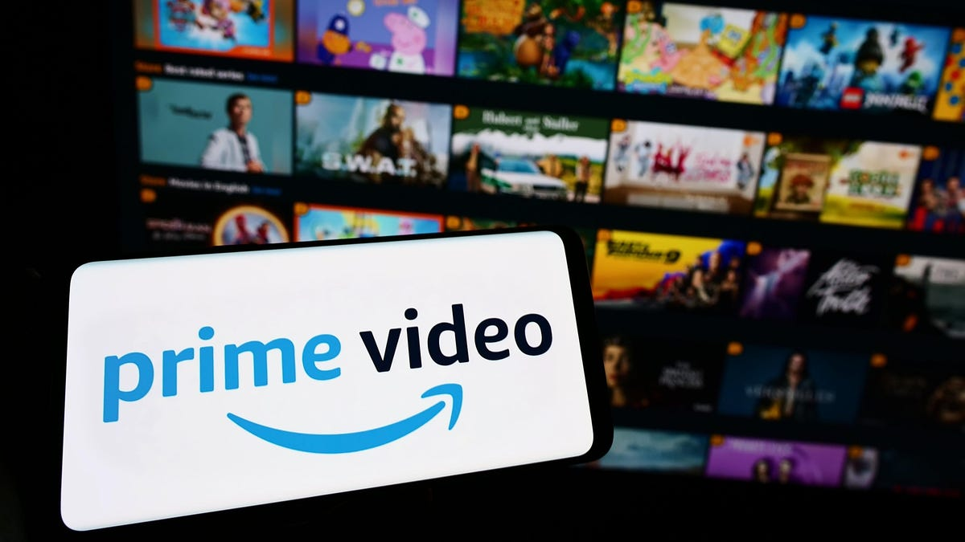
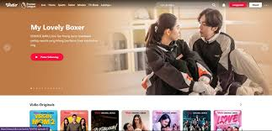
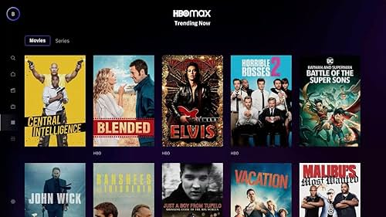
Notes:
Saat ini masyarakat lebih memilih layanan streaming online,

Slide 5
KENAPA STREAMING?
Notes:
Lalu Untuk menciptakan platform streaming film diperlukan banyak analisa dalam berbagai factor, yang berguna supaya konsumen setia, atau dalam Bahasa marketingnya menurunkan CHURT RATE.
NAH FAKTOR apa aja yang diperlukan

Slide 6



Notes:
karena dinilai praktis dan flexsibel serta dapat ditonton dan diakses kapanpun, dimanapun.

Slide 7






PLATFORM yang sesuai dengan kebutuhan dan keinginan PASAR
Notes:
Lalu Untuk menciptakan platform streaming film diperlukan banyak analisa dalam berbagai factor, yang berguna supaya konsumen setia, atau dalam Bahasa marketingnya menurunkan CHURT RATE.
NAH FAKTOR apa aja yang diperlukan

Slide 8
FAKTOR??
Notes:
Lalu Untuk menciptakan platform streaming film diperlukan banyak analisa dalam berbagai factor, yang berguna supaya konsumen setia, atau dalam Bahasa marketingnya menurunkan CHURT RATE.
NAH FAKTOR apa aja yang diperlukan

Slide 9
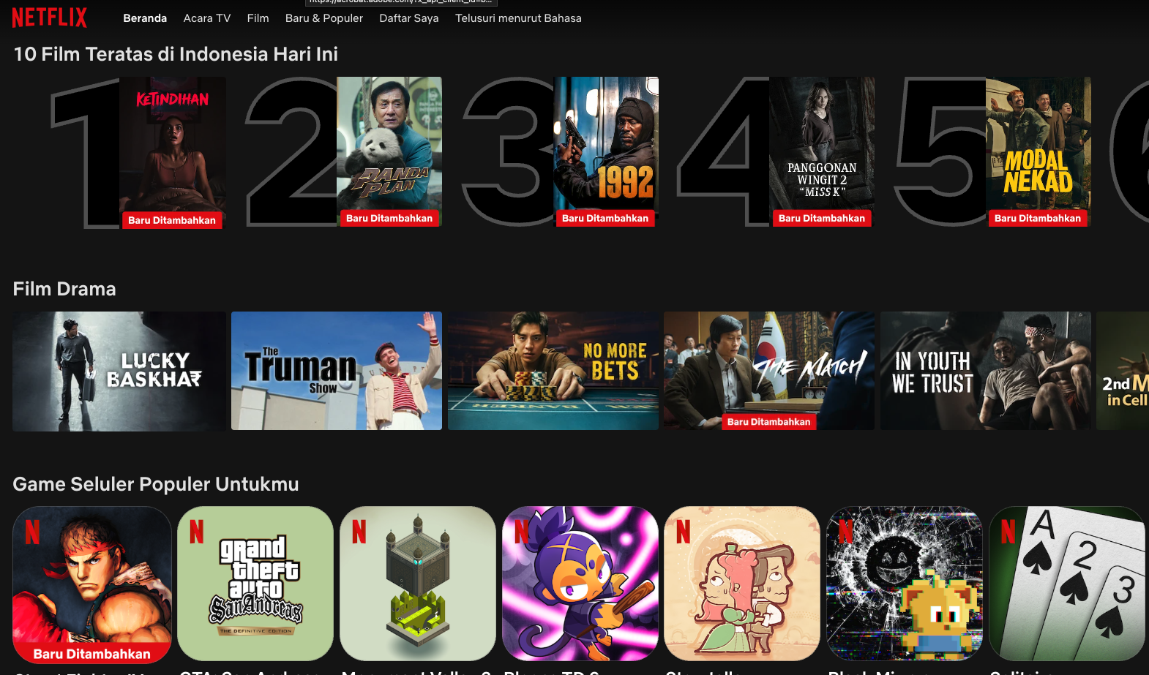
UI/UX
Notes:
Pertama Mulai dari UI/UX yang menarik dan mudah,

Slide 10
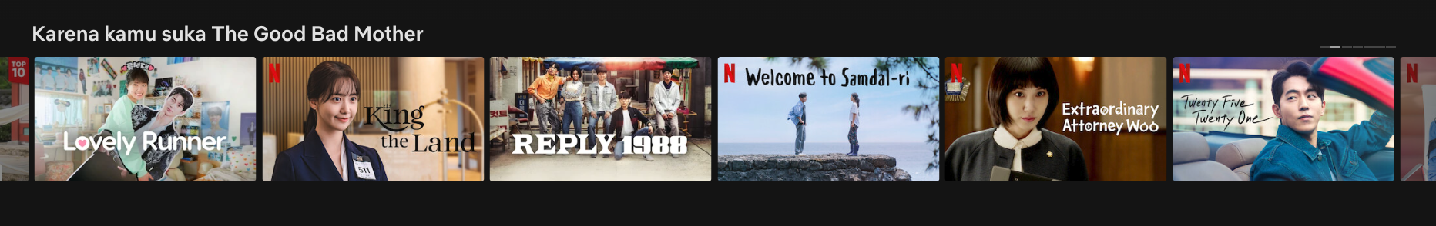
PREFERENSI PENGGUNA
Notes:
Lalu yang kedua preferensi pengguna, jadi misalkan pengguna A lebih suka noton drakor makan otomatis layanan streaming online harus menyediakn film drakor di beranda pengguna A

Slide 11
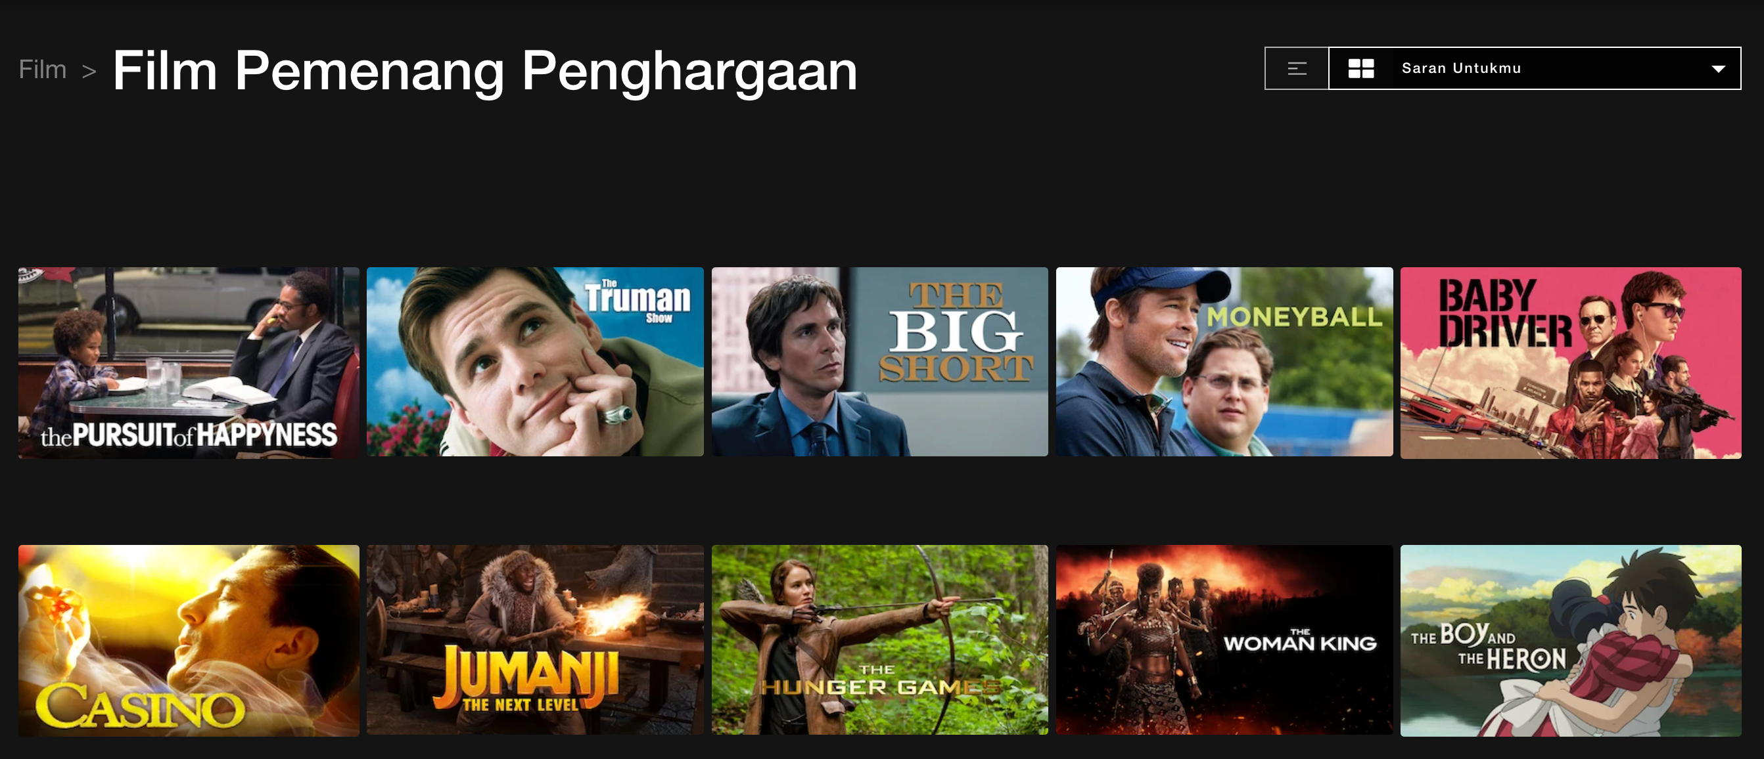
KONTEN BERKUALITAS
Notes:
dan yang ketiga tentua saja konten yang berkualiatas Kenapa itu harus dilakukan karena sekarang sudah banyak platform streaming online,
Ini membuat begitu banyak persaingan yang menuntut hal-hal tersebut.

Slide 12

SMART
Notes:
Lanjut kita masuk metode yang akan saya lakukan untuk mencapai tujuan tersebut

Slide 13

SMART 1/2
Specific : Mencari tau preferensi film dari tahun 1989 sampai 2019 untuk membantu platform streaming online memilih film yang mau mereka sewa atau beli
Measurable : Mengukur preferensi film berdasarkan :
Rata-rata rating kritikus dengan standard minimal rating 70/100 (standard rotten fresh) dengan minimal kritikus count di angka 50.
Rata-rata rating audience dengan standard 70/100 dengan minimal audience count di angka 25.000 (Top IMDB 250)
Top 5 genre
Rata-rata rating audience dan kritikus berdasarkan nama director
Analisis popularitas serta kontribusi cast utama (top 3 cast) dan popular cast terhadap rating dan rekomendasi film.

Slide 14
SMART 2/2
Achievable : Dengan menganalisis dataset Rotten_Tomatoes, sebuah situs terpercaya yang dimana bukan hanya penonton saja yang aktif merating film tapi ada juga kritikus yang bisa jadi pembeda.
Relevant : Kualitas film yang bagus dan bervariasi memicu penonton untuk terus berlangganan platform streaming tersebut
Time-bound : Analisis dan Rekomendasi film akan diselesaikan dalam jangka waktu 3 hari

Slide 15
Problem Statement
Mengetahui preferensi film penikmat dan kritikus film dari untuk membantu platform streaming kita memilih film yang tepat untuk dibeli atau disewa.
Notes:
Maka dari itu inilah tantangan utamanya

Slide 16
Penjabaran Masalah
Apa film yang kritikus rating dan audience ratingnya paling tinggi?
Studio mana yang memproduksi paling banyak film yang dari tahun 1989 sampai 2019?
Bagaimana tren genre film dari tahun 1989 sampai 2019?
Siapa director yang memiliki rata-rata rating filmnya paling tinggi?
Berapa rata-rata durasi film dari tahun 1989 sampai 2019?
Apakah durasi film mempengaruhi rating penonton? Dan Mengapa itu bisa terjadi?
Apakah nama director mempengaruhi rating pentonton dan kritikus? Dan Mengapa itu bisa terjadi
Apakah **nama-nama cast mempengaruhi rating penonton dan rating kritikus**? jika 'IYA' Bagaimana **rekomendasi film yang tepat berdasarkan kombinasi data rating, director, dan cast populer**?

Slide 17
Data Analysis Worflow
Problem Statement
Data Understanding
Data Preparation
Exploratory Data Anaylis
Conclution

Slide 18

Data Analys dan Hipotesis

Slide 19
Data Overview (1/3)
Dataset kita berisi kurang lebih 16.000 data yang mepresentasikan informasi dari berbagai film, antara lain informasi rating kritikus, rating audience, director, cast, dan lain-lain.
Dataset ini memiliki 20 kolom utama yaitu :
Column Name | Data type | Description
movie_title | object | Judul film
movie_info | object | Sinopsis film
critis_consensus | object | Ringkasan opini kritikus film
rating | object | Kategori rating umur (PG, R, dll)

Slide 20
Data Overview (2/3)
Column Name | Data type | Description
directors | object | Nama sutradara film
writers | object | Nama penulis script film
cast | object | Daftar pemeran film
In_theather_date | date | Tanggal rilis film di bioskop
on_streaming_date | date | Tanggal rilis di tv/online streaming
Runtime_in_minutes | integer | Durasi film dalam menit
Studio_name | object | Nama studio pembuat film
Tomatometer_status | object | Status tomatometer (rotten, fresh dll)
Tomatometer_rating | float | Skor kritikus (range : 0-100)

Slide 21
Data Overview (3/3)
Column Name | Data type | Description
Tomatometer_count | integer | Jumlah kritikus yang merating
Audience_rating | integer | Rating penonton (range 0-100)
Audience_count | integer | Jumlah penonton yang merating

Slide 22
HASIL ANALIS

Slide 23
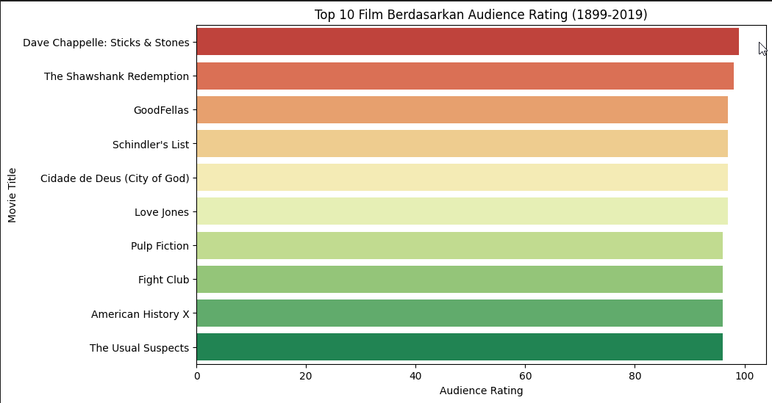
Apa film yang kritikus average ratingnya paling tinggi?

Slide 24
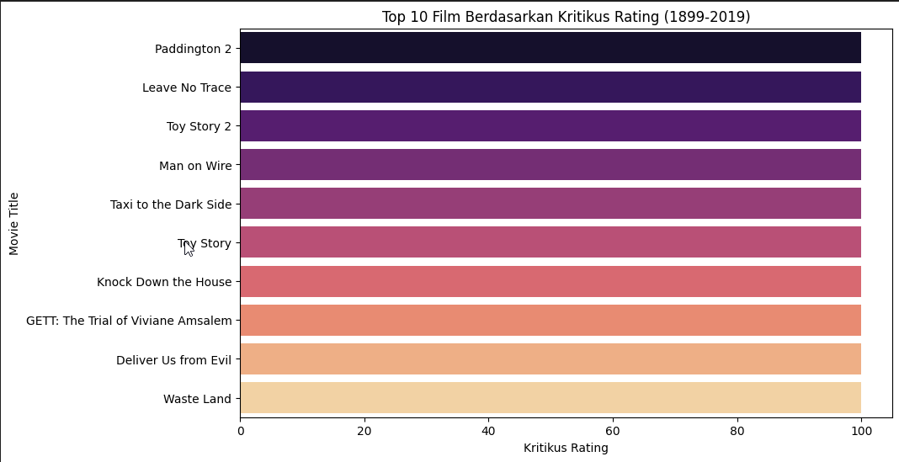
Apa film yang audience average ratingnya paling tinggi?

Slide 25
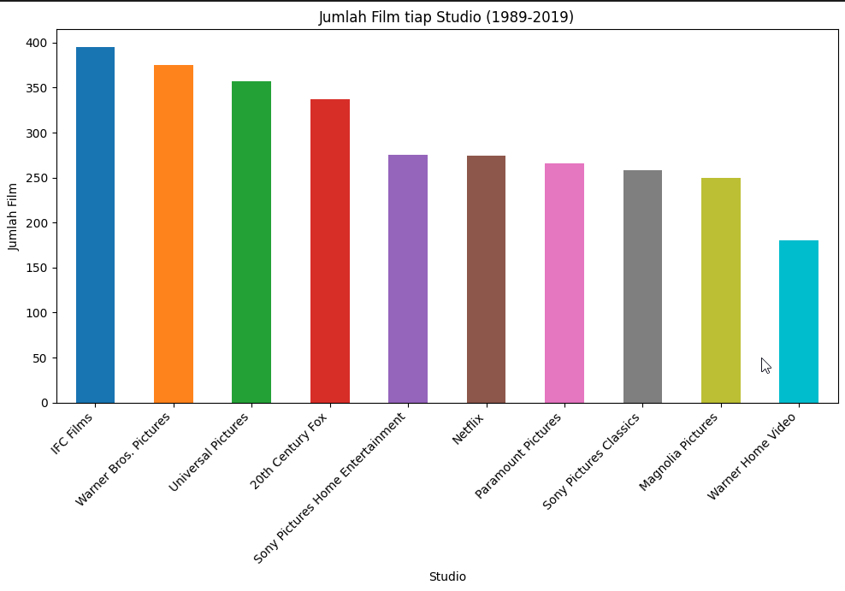
Studio mana yang paling banyak memproduksi film?

Slide 26
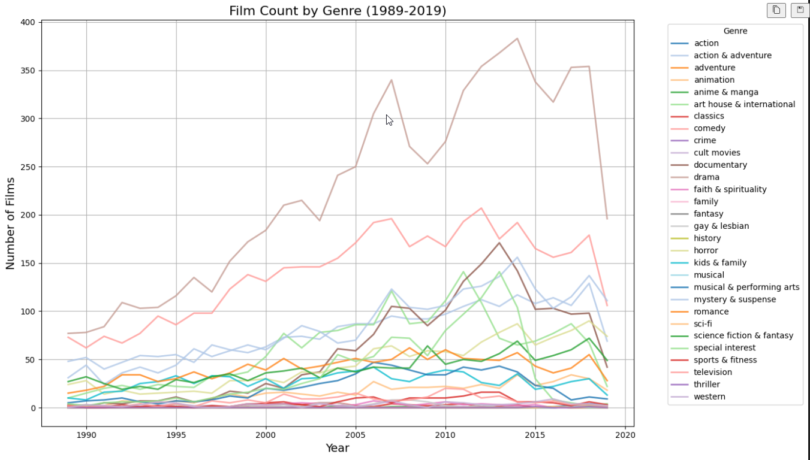
Bagaimana trend film dari tahun 1989 ke 2019

Slide 27
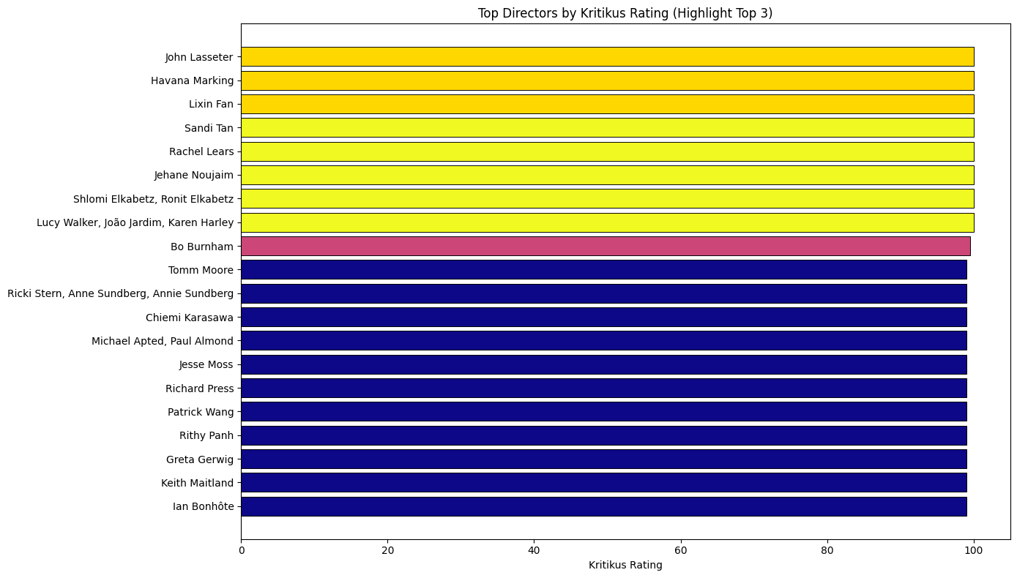
Siapa director yang memiliki film dengan kritikus rating paling tinggi?

Slide 28
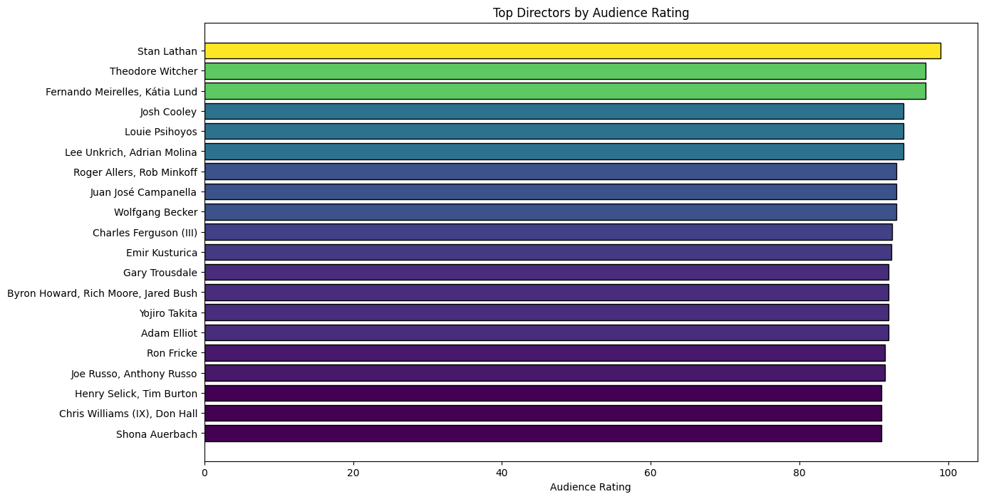
Siapa director yang memiliki film dengan audience rating paling tinggi?

Slide 29
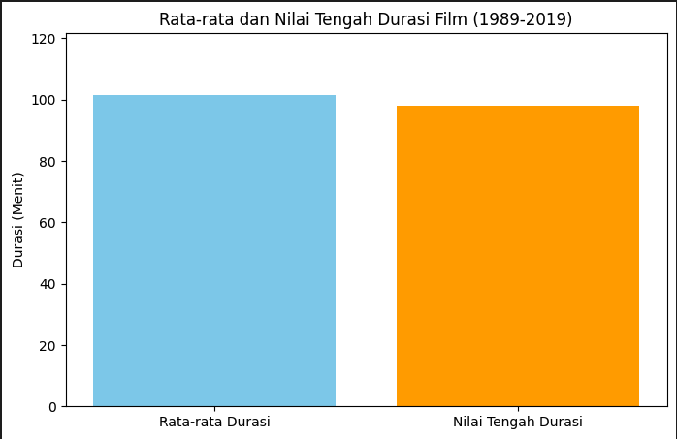
Berapa rata-rata durasi film dari tahun 1899 – 2019?

Slide 30
Rating vs Durasi Film & Director

Slide 31
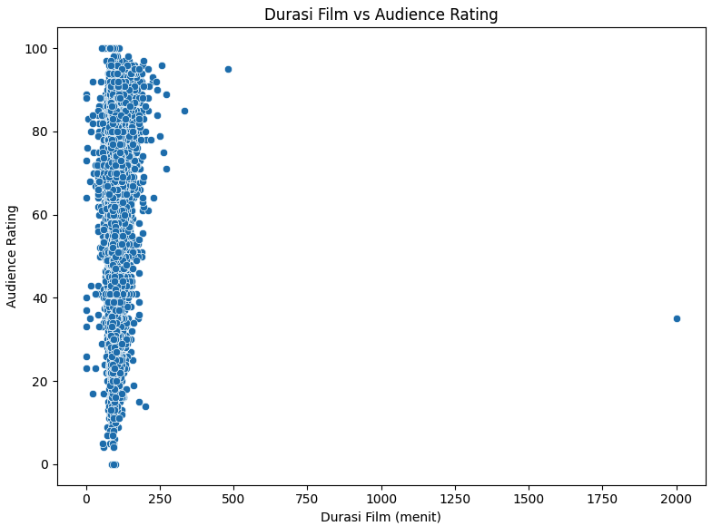
Durasi Film vs Rating Audience
P-value :5.1428991179714946e-102
Korelasi Spearman : 0.3421947
rho = 0.1951
Ada korelasi antara durasi film
Dengan rating audience,
Tapi kekuatannya sangat lemah.

Slide 32
MENGAPA?

Slide 33
Kenyamanan Menonton
Ekpektasi Penonton
Keterlibatan Emosional
Persepsi Nilai Hiburan
Notes:
Kenyamanan Menonton
Durasi film yang terlalu panjang bisa membuat penonton merasa lelah atau bosan, terutama jika alur cerita tidak cukup menarik untuk mempertahankan perhatian.
Sebaliknya, film yang terlalu pendek mungkin dianggap kurang lengkap atau tidak memuaskan dalam mengembangkan cerita dan karakter.
Durasi yang ideal memberikan keseimbangan antara cerita yang lengkap dan kenyamanan menonton.
Ekspektasi Penonton
Penonton memiliki ekspektasi berbeda terhadap durasi film tergantung genre dan tema. Misalnya, film aksi dan petualangan biasanya diharapkan memiliki durasi yang cukup panjang untuk adegan-adegan menegangkan, sementara komedi bisa lebih singkat dan ringan.
Jika durasi film tidak sesuai dengan ekspektasi genre, penonton bisa memberikan rating rendah.
3. Keterlibatan Emosional
Durasi film yang cukup memungkinkan penonton untuk terlibat secara emosional dengan cerita dan karakter.
Film yang terlalu cepat mungkin terasa datar karena tidak memberikan waktu untuk membangun koneksi emosional, sementara film yang terlalu lama harus mampu menjaga intensitas agar tidak kehilangan perhatian.
4. Persepsi Nilai Hiburan
Penonton sering mengaitkan durasi film dengan "nilai" yang mereka dapat dari waktu dan uang yang mereka habiskan.
Film berdurasi pas dianggap memberikan pengalaman yang memuaskan, sehingga cenderung mendapatkan rating lebih tinggi.

Slide 34
Director vs Rating
Director vs Rating Audience
P-value : 1.1859481032976305e-30
Director vs Rating Kritikus
P-value : 2.2675993204408893e-68
Ada bukti kuat bahwa Director mempengaruhi RATING

Slide 35
MENGAPA?

Slide 36
Reputasi dan Gaya Sutradara
Kepercayaan Terhadap Kualitas
Pengaruh Terhadap Pemilihan Aktor dan Produksi
Ekspektasi Media dan Promosi

Slide 37
Kesimpulan
Rating kritikus dan penonton dapat dijadikan indikator utama dalam memilih film untuk disewa atau dibeli oleh platform streaming.
Durasi film memiliki korelasi positif terhadap rating audience, walaupun tidak terlalu kuat.
Sutradara (director) terbukti memiliki pengaruh signifikan terhadap rating film, baik dari sisi kritikus maupun penonton.
Genre tertentu menunjukkan tren kenaikan popularitas dari waktu ke waktu, dan patut dipertimbangkan dalam strategi akuisisi konten.
Tidak ada hubungannya nama-nama cast dengan rating_audience, maka diperlukan kolom views / jumlah penonton per-film yang mungkin bisa menjadi referensi rekomendasi film juga
Pemilihan film yang tepat dan berkualitas berpotensi meningkatkan loyalitas pelanggan terhadap platform streaming.

Slide 38


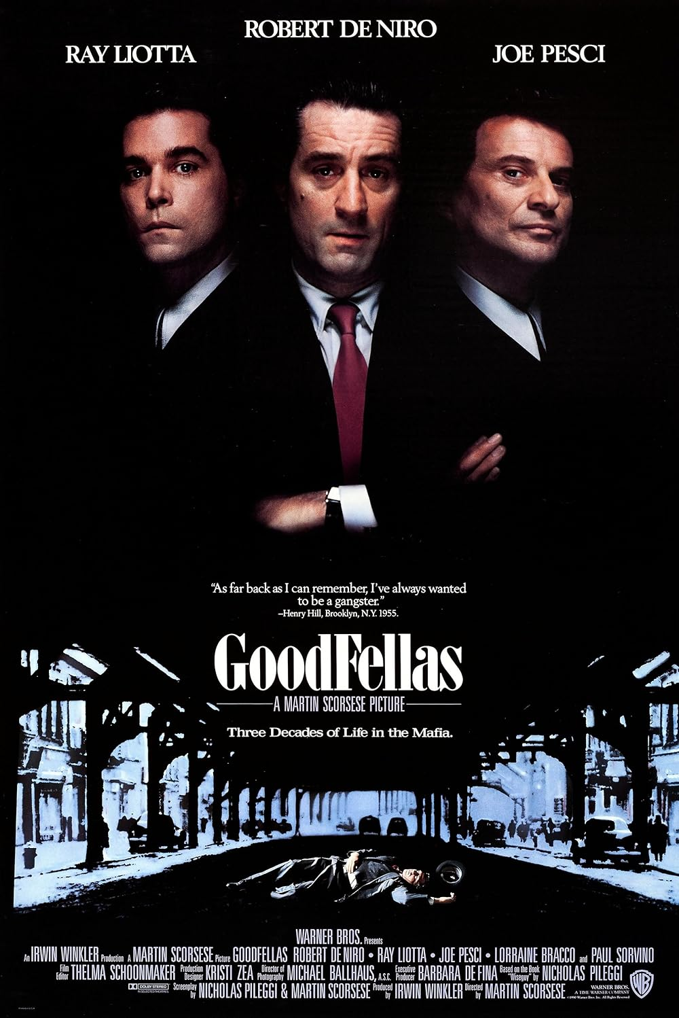


Rekomendasi Film yang bisa disewa atau dibeli

Slide 39






Slide 40






Slide 41






Slide 42
Film yang di produksi oleh studio dibawah ini
IFC Films
Warner Bros. Pictures
Universal Pictures
20th Century Fox
Sony Pictures Home Entertainment
Netflix
Paramount Pictures
Magnolia Pictures
Warner Home Video

Slide 43
Film dengan genre dibawah ini
Drama
Comedy
Action & Adventure
Mystery & Suspense
Horror
Documentary
Animation

Slide 44
DASHBOARD
Notes:
Dari semua masalah tersebut kita mendapatkan hasil

